Slide 1
Gaudruère Ergonomie

Slide 2
Gestion des Menus
Sur la page d’accueil, les photos doivent apparaitre en transparence sous le bandeau.
Sur les autres pages, le bandeau est opaque. Les photos et le texte sont sous le bandeau.
Il faut ajouter « Votre chambre d’hôtes en Sarthe » sous « La Gaudruère » et décaler le menu vers la droite.
Un clic sur « La Gaudruère » permet de revenir à la page d’accueil
Rappeler les sous-menus sur la gauche sur les pages articles (comme relaisduroy) -> Reste à définir si on ajoute des icones
Accueil => Lien vers la page principale
Un menu peut ne pas avoir de lien (par exemple Tourisme, hébergement)
Menu choisi en surbrillance (Couleur orange OK)
Menu sur lequel on navigue dans une couleur plus clair (Orange Pale) (S’inspirer du site du MiPih)
Pour une page donnée, on peut ne pas avoir de photo
Il faut prévoir un état pour chaque article. Ça permet de publier uniquement que lorsque l’article est validé.
Les menus définitifs du site ci-dessous :
Chambre d’hôte | Accueil | Hébergement | Tourisme | Renseignements | Réservation
 |  | Chambre | Les environs | Tarifs
 |  | Petit Salon | Villes et Villages | Accès
 |  | Salle de bain | Musées | Contact
 |  | Terrasse | Châteaux de la Loire
 |  | Jardin | Activités sportives
 |  | Petit déjeuner | Restaurants

Slide 3
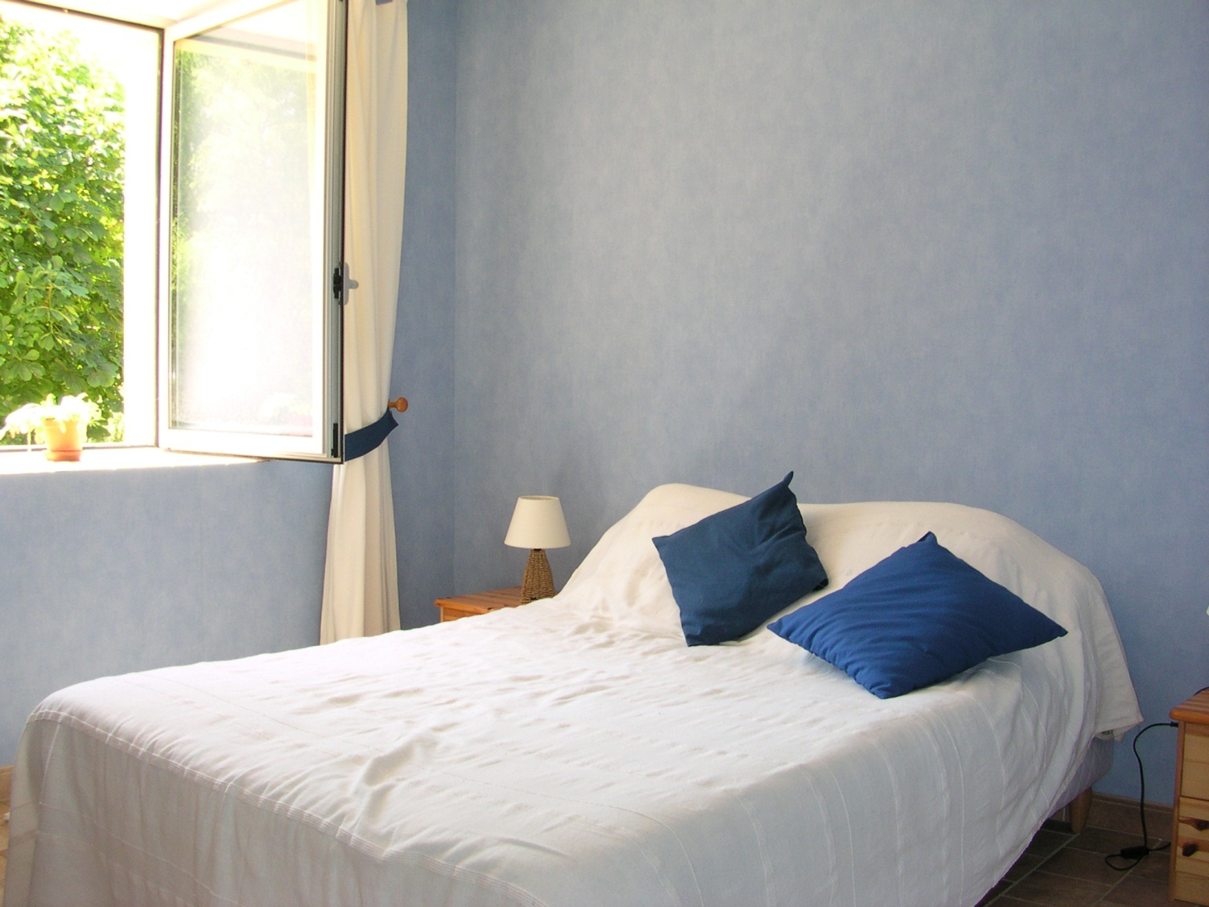
chambre
chambre accueillante avec jolie vue sur le parc

Slide 4
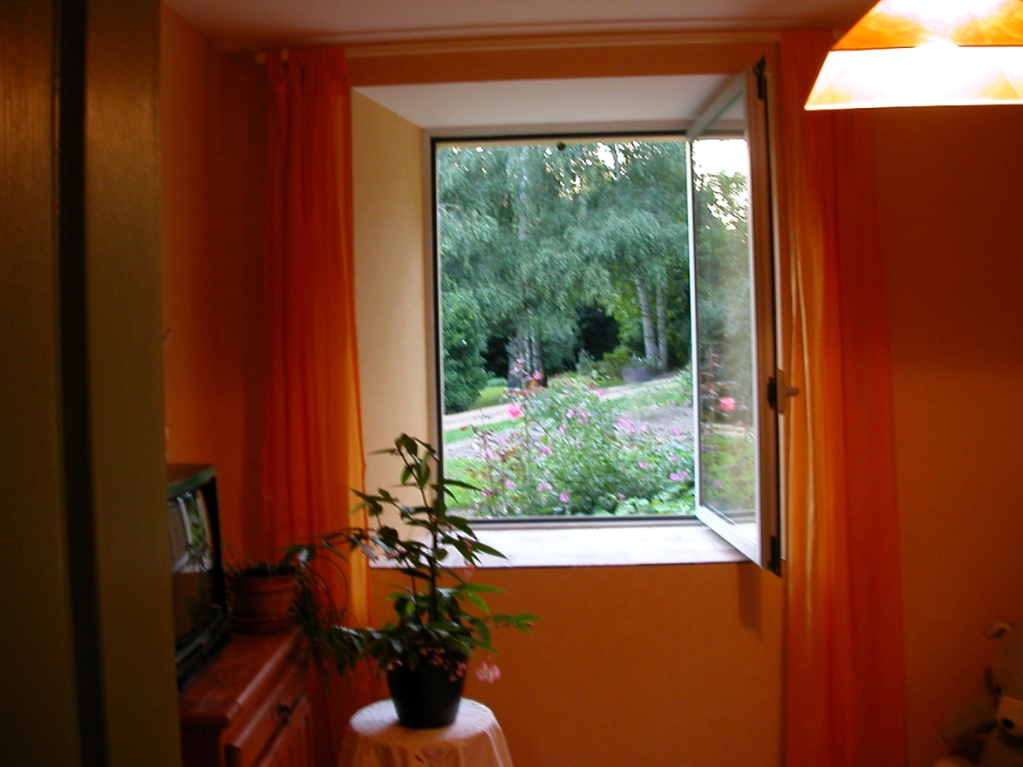
Petit salon
petit salon avec coin lecture où vous pourrez vous détendre. Un plateau de bienvenue est à votre disposition

Slide 5
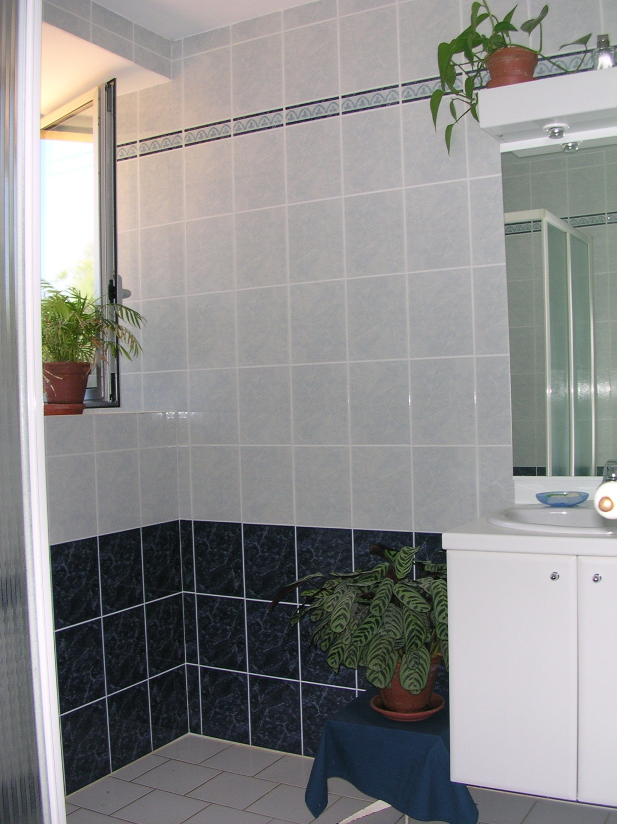
Salle de bain

Slide 6
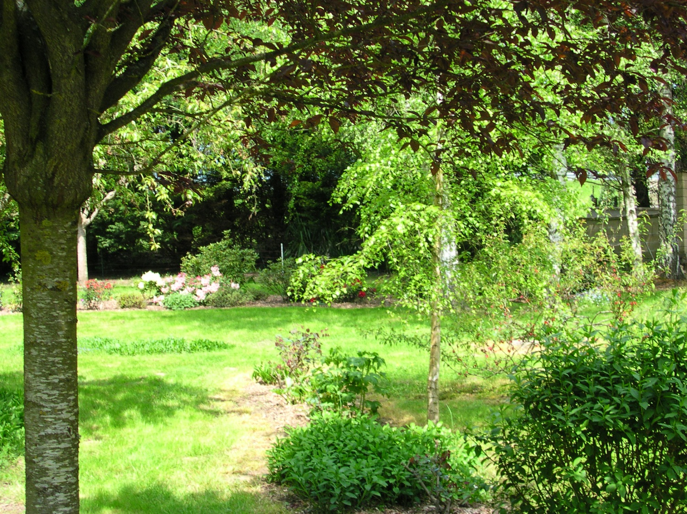
Jardin

Slide 7
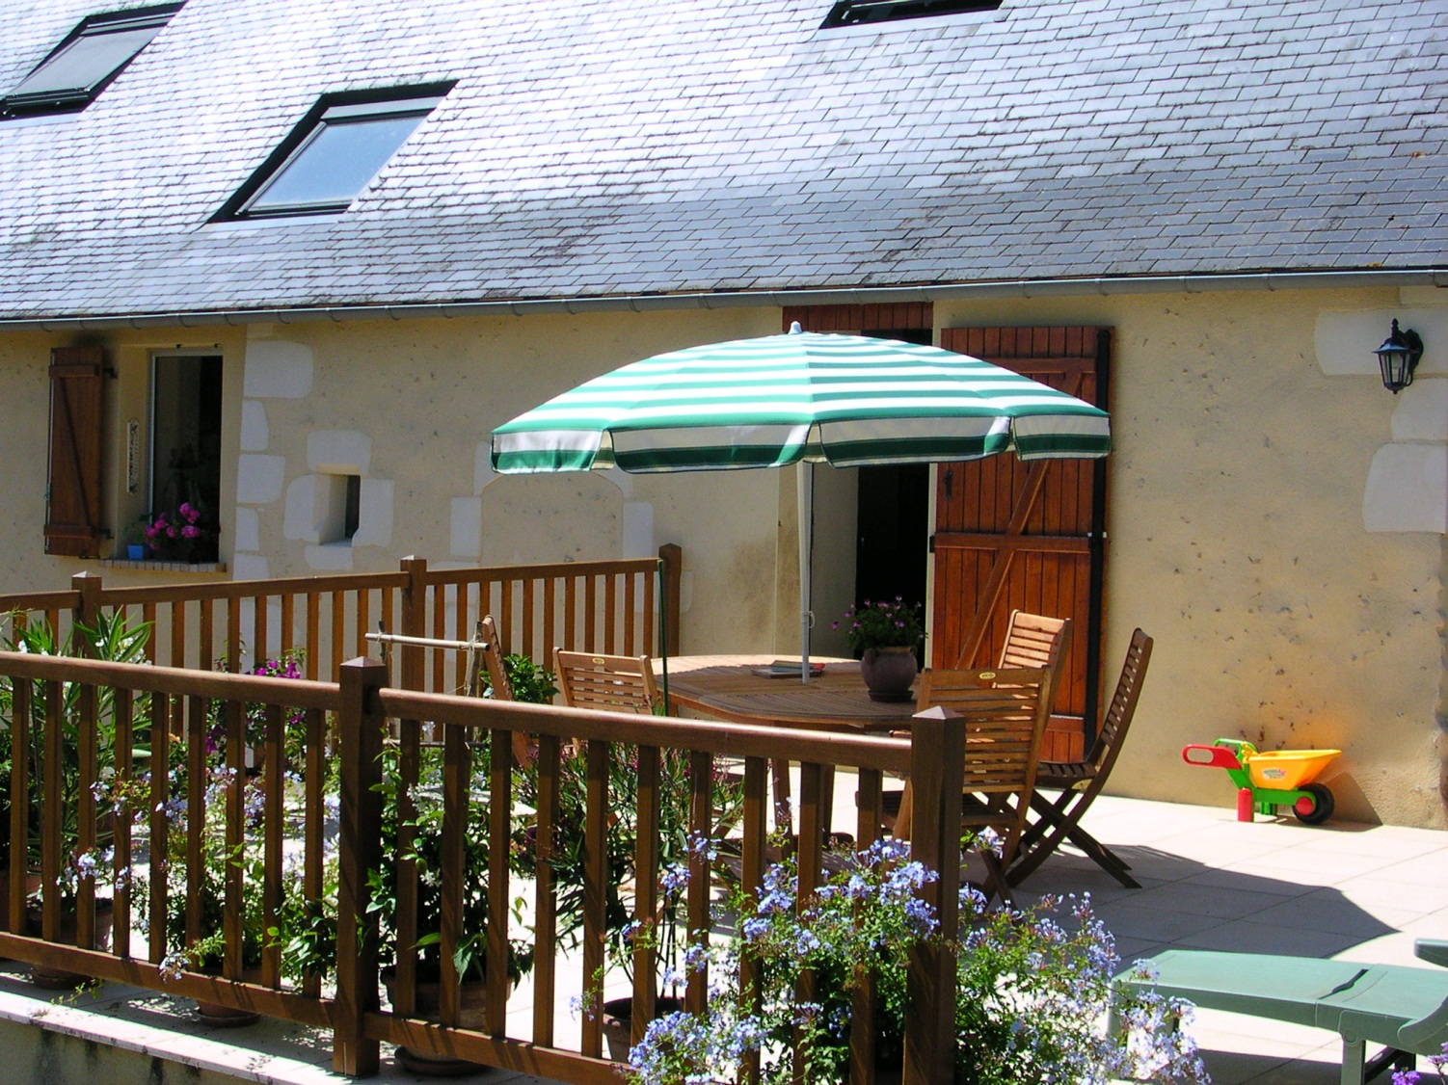
Sur la terrasse, il vous sera possible de vous reposer.
Terrasse

Slide 8
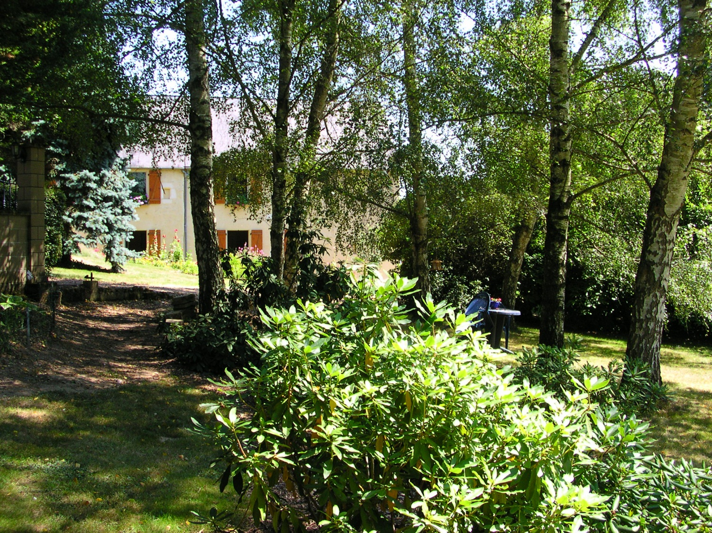
Petit déjeuner
La salle à manger où vous prendrez votre petit déjeuner. Des confitures et pâtisseries maison vous seront proposées.

Slide 9
Découverte de la région
Les activités sportives : Chemins de randonnées et VTT en forêt de Bercé
Base de loisirs à Marçon
Equitation au haras de Beaumont pied de bœuf
piscine couverte à château du Loir ou à Ecommoy
A visiter dans la région: musée du bois à Jupilles: Carnuta
Les caves: coteaux du Loir
Le Moulin de Rotrou à Vaas
le vieux Mans
Le musée de l'automobile au Mans, circuit des 24 heures
Le château du Lude
Les châteaux de la Loire
Zoo de la Flèche
déjà quelques sites le premier est très bien avec beaucoup de liens sur les choses à faire www.ot-loir-et-berce.org www.fresneau.fr/Appellations-Jasnieres-Coteaux-du-Loir.aspx En cache - Pages similaires www.domainelelais.com www.chahaignes.fr
Adresses restaurants

Slide 10
Tarifs
Tarif à la nuit
Option
Petit déjeuner inclus
Draps et linges de maison inclus
Accès Internet
Matériels de bébé (lit, chaise haute, baignoire)
Emplacement parking fermé
Animaux non acceptés
Réservation
Calendrier des disponibilités
Formulaire de réservation
Nom
Prénom
Adresse
N° de tél fixe
N° de tél portable
E-Mail
Nombre de nuitées
Date début
(Date fin)
Commentaire (Commentaire sur votre réservation Indiquez vos choix d'options et de séjours thématiques, ainsi que vos remarques...)
Rendre obligatoire la saisie de certaines zones

Slide 11
Accès
Plan google
+ texte (explication accès)

Slide 12
Contact
Coordonnées belle maman
Formulaire de demande d’info complémentaire

Slide 13
Chemins de randonnées et VTT en forêt de Bercé -> photos david
http://www.jupilles.fr/circuits-de-randonnees.htm
Base de loisirs à Marçon
http://www.tourisme-en-sarthe.com/decouverte/plein-air-verdure/baignade/MARCON/879000323/PLAN-D'EAU-ET-BASE-DE-LOISIRS
Parc d’attraction au Mans
http://www.papeaparc.fr/ Zoo de la flèche
http://www.zoo-la-fleche.com/
Equitation au haras La Blinière de Beaumont pied de bœuf
http://www.labliniere.com/
piscines couvertes
Les bains dorés piscine d’Ecommoy
http://www.piscine-lesbainsdoree.com/index.php
Piscine à Château du Loir
http://www.ot-loir-et-berce.org/pages/Piscine-3349565.html
A visiter dans la région: musée du bois à Jupilles: Carnuta
http://www.carnuta.fr/francais/accueil/
Les caves: coteaux du Loir
www.fresneau.fr/Appellations-Jasnieres-Coteaux-du-Loir.aspx
www.domainelelais.com
Le Moulin de Rotrou à Vaas
http://www.vaas.fr/tourisme-moulin-rotrou-pxl-44_83.html
le vieux Mans
Le musée de l'automobile au Mans, circuit des 24 heures
http://www.lemanstourisme.com/dnn/menus/ArtetHistoire/24Hlerendezvousmythique/Mus%c3%a9edes24Heures/tabid/1007/Default.aspx
Le château du Lude
http://www.lelude.com/
Les châteaux de la Loire
http://www.chateauxtourisme.com/
Office de tourisme de Loir et Bercé www.ot-loir-et-berce.org Restaurants
Chahaigne : Chez Mitton : http://www.linternaute.com/restaurant/restaurant/1978/chez-mitton.shtml
Beaumont Pied de Bœuf http://www.aubergechevalblanc72.com/
Saint Hubert : http://www.relais-st-hubert.com/
Crêperie Jupilles http://jupilles.monvillage.over-blog.com/article-bienvenue-au-relais-fleuri-a-jupilles-46105085.html
Le mans / Tours
Jupilles
http://www.jupilles.fr/

